Slide 1

9,0
9,1
9,2
9,3
9,4
9,5
9,6
9,7
9,8
9,9
8,0
8,1
8,2
8,3
8,4
8,5
8,6
8,7
8,8
8,9
7,0
7,1
7,2
7,3
7,4
7,5
7,6
7,7
7,8
7,9
6,0
6,1
6,2
6,3
6,4
6,5
6,6
6,7
6,8
6,9
5,0
5,1
5,2
5,3
5,4
5,5
5,6
5,7
5,8
5,9
4,0
4,1
4,2
4,3
4,4
4,5
4,6
4,7
4,8
4,9
3,0
3,1
3,2
3,3
3,4
3,5
3,6
3,7
3,8
3,9
2,0
2,1
2,2
2,3
2,4
2,5
2,6
2,7
2,8
2,9
1,0
1,1
1,2
1,3
1,4
1,5
1,6
1,7
1,8
1,9
0,0
0,1
0,2
0,3
0,4
0,5
0,6
0,7
0,8
0,9
Eine Wand liegt immer auf der Grenze eines Quadrates. Wir stellen uns also vor, wir stehen auf diesem Quadrat.
Die Position eines Quadrates gibt man durch seine linke untere Ecke an.
Deshalb ist das Quadrat an der Position x=2 und z=1.
Dann sagt man noch, welche Wand man auf dem Quadrat setzen möchte
left = links
right = rechts
back = unten (also hinter mir)
front = oben (also vor mir)
x=3
x=2
x=1
x=0
z=0
z=1
2
3

Slide 2
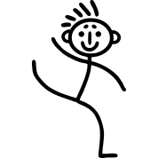
Spickzettel
http://adresse:8080/
?color=rgb(0,0,255)
&speed=3
&name=Batman
&x=3&z=5
import Irrgarten from './../maze/irrgarten';
function start() {
var irrgarten = new Irrgarten(10, 10);
irrgarten.neuerSpieler('Max Mustermann', 8, 1);
irrgarten.neueWand(6, 2, 'oben');
irrgarten.neueWand(6, 2, 'rechts', Muster.HECKE);
irrgarten.neueWand(6, 3, 'unten');
irrgarten.neuerWuerfel(3, 0, 'Würfel');
irrgarten.neuerFeuerball(1, 4, 'Feuerball');
irrgarten.neuerWuerfel(1, 1, 'Beschleuniger')
.onCollect(function() {
irrgarten.spieler.speed *= 2;
});
irrgarten.neuesPortal(0, 2, 'rechts', 9, 4);
for (var i = 2; i < 5; i++) {
irrgarten.neueWand(1, i, 'oben');
}
irrgarten.alleXSekunden(3, irrgarten.neueZufallswand);
irrgarten.starteMultiplayer();
irrgarten.start();
}
export default {start};
Größe
9,0
9,1
9,2
9,3
9,4
9,5
9,6
9,7
9,8
9,9
Position
8,0
8,1
8,2
8,3
8,4
8,5
8,6
8,7
8,8
8,9
7,0
7,1
7,2
7,3
7,4
7,5
7,6
7,7
7,8
7,9
6,0
6,1
6,2
6,3
6,4
6,5
6,6
6,7
6,8
6,9
5,0
5,1
5,2
5,3
5,4
5,5
5,6
5,7
5,8
5,9
4,0
4,1
4,2
4,3
4,4
4,5
4,6
4,7
4,8
4,9
3,0
3,1
3,2
3,3
3,4
3,5
3,6
3,7
3,8
3,9
„doppelt so schnell“
2,0
2,1
2,2
2,3
2,4
2,5
2,6
2,7
2,8
2,9
1,0
1,1
1,2
1,3
1,4
1,5
1,6
1,7
1,8
1,9
0,0
0,1
0,2
0,3
0,4
0,5
0,6
0,7
0,8
0,9
Überraschung! :)
...cooool – ich sehe die anderen auch!
...und los geht‘s!

Slide 3
Team
Wand
Boden

Slide 4
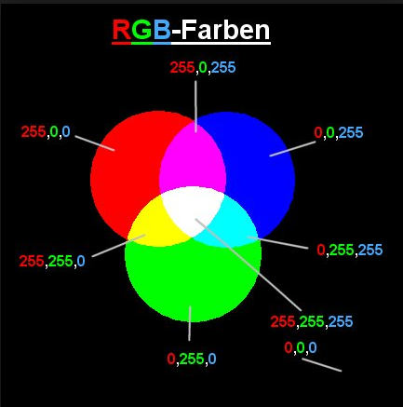
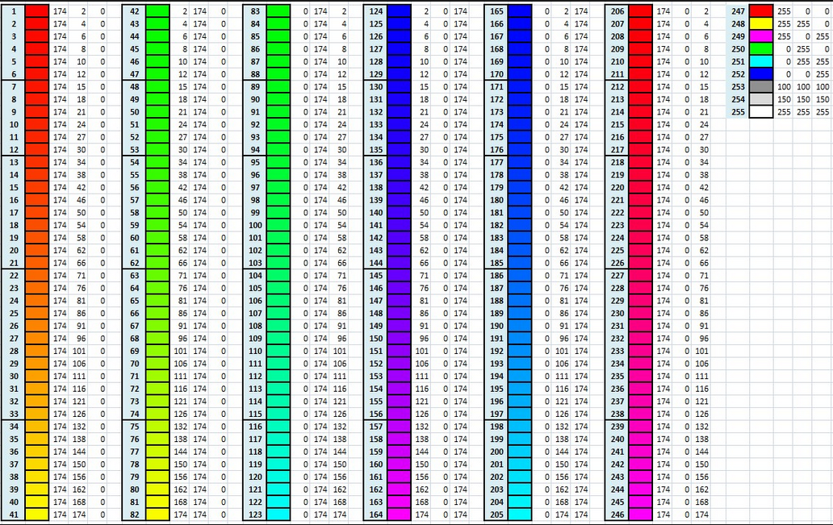
Ich sehe dich ☺
http://adresse:8080/ ?color=rgb(0,0,255) &speed=3 &name=Batman &x=3&z=5

